Slide 2

STOCK ANALYSIS SYSTEM
Báo cáo tiến độ
(Nhóm 19)

Slide 3
Motivation
Thị trường chứng khoán sôi động, có tiềm năng.
Có nhiều nhà đầu tư mới tham gia vào thị trường

Slide 4
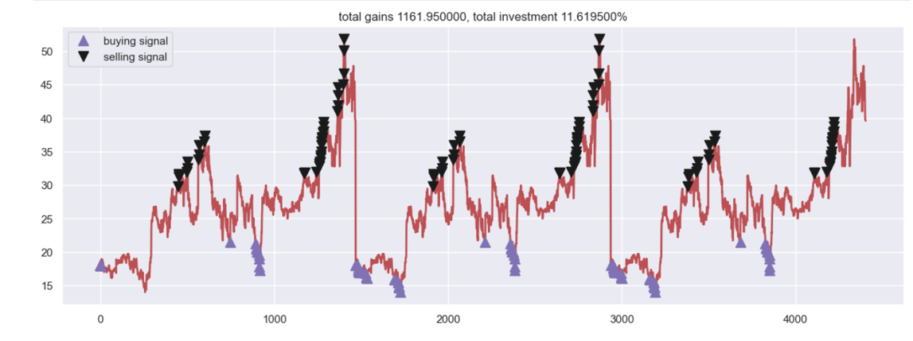
Requirement
Yêu cầu chức năng:
Visualize: xem được dữ liệu được biểu diễn dưới dạng chart (của từng stock theo thời gian)

Slide 5

Requirement
Yêu cầu chức năng:
Analysis: Hệ thống phân tích dữ liệu chứng khoán

Slide 6
Requirement
Yêu cầu chức năng:
Auto trading: Xem được dự đoán về giá của stock, và hệ thống có khả năng tự đặt lệnh mua và bán

Slide 7
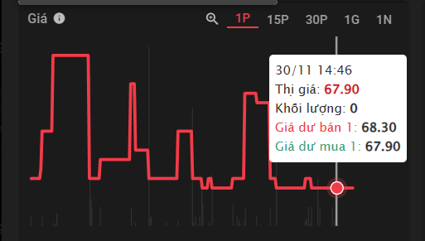
Requirement
Yêu cầu chức năng:
Realtime: Hệ thống xử lý các tác vụ trong thời gian thực

Slide 8

Requirement
Yêu cầu chức năng:
Bigdata: Hệ thống xử lý được với nhiều luồng dữ liệu

Slide 9
Requirement
Yêu cầu chức năng:
Lưu trữ: Hệ thống lưu trữ lịch sử giao dịch và thông tin thị trường

Slide 10
Architecture

Slide 17
THANK YOU !

